Slide 1
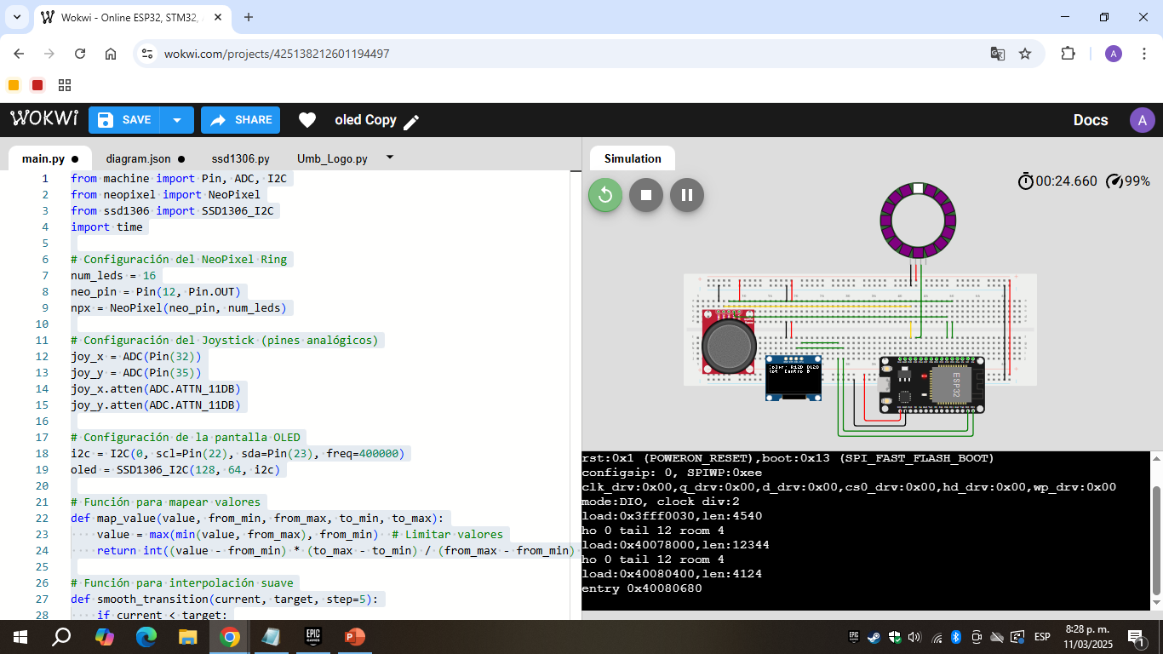
Simulación en Wokwi
https://wokwi.com/projects/425138212601194497

Slide 2
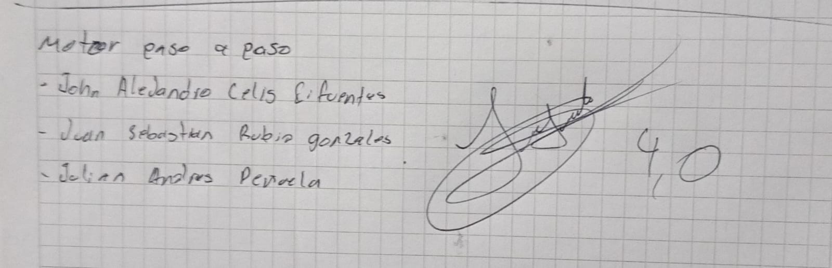
Firma:

